Slide 1

Marktconsultatie MVS (specialistische) jeugdhulp
Themabijeenkomst 4; Overgangsregeling
1 juli 2021
Praktische zaken voor deze bijeenkomst:
- Graag uw microfoon uit, tenzij u wilt reageren.
- De bijeenkomst wordt opgenomen t.b.v. eindverslag ronde 2 - Publicatie presentatie en eindverslag ronde 2 op TenderNed

Slide 2


Consultatie-onderwerpen
1. Inwoner centraal.
2. Afbakening integrale opdracht.
3. Samenhang en samenwerking.
4. Uitvoering van de integrale opdracht.
5. Vast bedrag, ruime looptijd.
6. Sturing, verantwoording en informatievoorziening.
7. Overgangsregeling.
Zie hoofdstuk 3 van het Consultatiedocument voor een toelichting op deze onderwerpen.
Ronde 1
Ronde 2

Slide 3
Doel overgangsregeling cliënten
Zorgcontinuïteit voor cliënten zo goed mogelijk borgen.
Zorgvuldig overgangsproces vanuit cliëntperspectief.
Welke randvoorwaarden nemen we mee in de aanbesteding,
gericht op een zorgvuldig overgangsproces voor cliënten.

Slide 4
Overwegingen
Perspectief jeugdigen/gezinnen:
Continuïteit van zorg,
Relatie met behandelaar
Warme overdracht
Duidelijkheid wat het voor hen betekent, behoefte een (rechts)zekerheid.
Impact mogelijk gedifferentieerd per type hulp (bijv. verblijf, pleegzorg)
Perspectief aanbieders:
- Intensieve operatie, vraagt zorgvuldigheid en tijd
Perspectief uitvoeringsorganisatie Jeugd: om administratieve lasten zo laag mogelijk houden.
Uitgangspunt is dat opdracht start op 1 januari 2023.

Slide 5
Periode van overgangregeling
2022: implementatie periode
1-1-2023 – moment X 2023
Implementatie periode benutten:
Kwartiermaker
Gezamenlijk communicatieplan
Beschikkingen die worden afgegeven in 2022
Warme overdracht met huidige aanbieders
Regelen van overgang loopt door na start overeenkomst
  Warme overdracht met huidige aanbieders
  Aantal trajecten gestart in/voor 2022 lopen af gedurende deze fase
  Vaste einddatum waarin overdracht geregeld moet zijn: bijv. 1-7-2023
  Hierin evt differentiëren afh. van impact

Slide 6
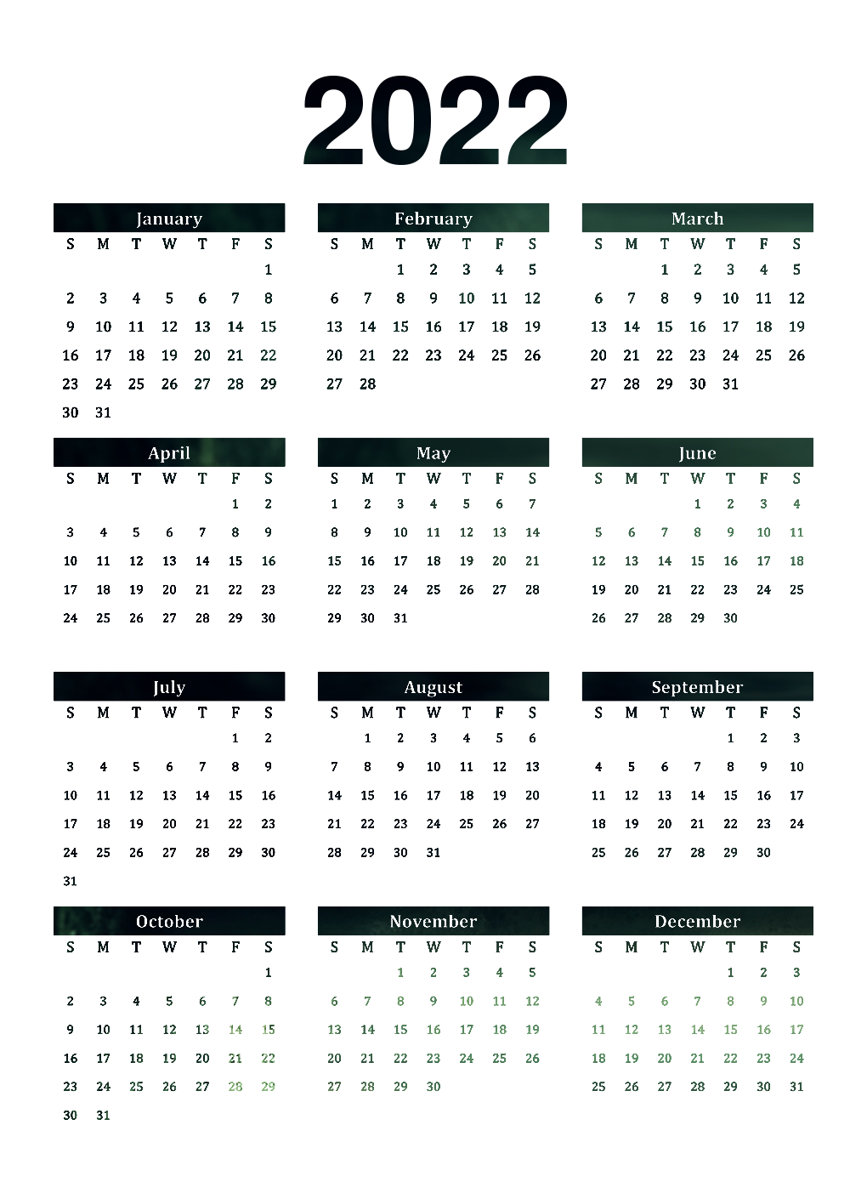
Periode van zorgcontinuïteit: 01-01-2023 tot 01-07-2023
Beschikkingen worden afgegeven met een looptijd van maximaal 1 jaar, zodat de einddatum beschikking valt in de periode van zorgcontinuïteit
Beschikkingen worden afgegeven met een looptijd tot maximaal 30-06-2023, zodat de einddatum beschikking valt in de periode van zorgcontinuïteit
Beschikking van een jaar betekent niet dat het perspectief op hulp niet langer is dan een jaar

Slide 7
Warme overdracht
Periode tussen definitieve gunning (Q2-2022) en 01-07-2023 heeft het consortium de tijd om samen met jeugdigen en niet-gegunde aanbieder(s) de warme overdracht vorm te geven (= maatwerk)
Uitvoeringsorganisatie jeugd wil graag intensief samenwerken met consortium om de warme overdracht/zorgcontinuïteit in praktijk vorm te geven
Gemeenten zorgen dat warme overdracht/zorgcontinuïteit juridisch geborgd wordt met jeugdigen
Aanbieder en gemeenten zorgen voor een duidelijk communicatieplan voor cliënten
Mogelijk koppeling naar overgangsregeling voor professionals (cliënt volgt professional)

Slide 8
Periode om zorgcontinuïteit te regelen (tot 1-7-2023)
Differentiatie tussen Ambulant, Behandeling en Verblijf/Pleegzorg?
Financiële afspraken overgangsregeling in relatie tot populatiebekostiging
Vragen

Slide 9
Overgangsregeling professionals
Doel:
Borgen continuïteit voor cliënten en samenwerkingrelaties
Behoud goed personeel
Duidelijkheid voor huidige medewerkers
Vraag: onder welke voorwaarden.
Aansluiten bij bepalingen in CAO’s?
Wat zijn de consequenties indien we méér vragen dan in de CAO’s gesteld?
En kan dit wel (mbt achterliggende zorgaanbieders)?

